Slide 1
ΣΥΜΒΟΥΛΕΥΤΙΚΗ – ΕΠΙΜΟΡΦΩΣΗ – ΧΡΟΝΙΕΣ ΠΑΘΗΣΕΙΣ ΣΤΟ ΣΧΟΛΕΙΟ
Η ανάγκη συμπερίληψης της Συμβουλευτικής στα προγράμματα επιμόρφωσης των εκπαιδευτικών Πρωτοβάθμιας εκπαίδευσης, για παιδιά με χρόνιες παθήσεις στο σχολείο
Σταύρος Σταύρου
MA in Counseling and Professional Guidance

Slide 2
Notes:
Αυτή η φράση έγινε η αφορμή για την εισήγησή μου.
Την άκουσα δυο φορές στη ζωή μου. Από έναν γέρο 104 και από ένα κοριτσάκι 8. Το κοριτσάκι αυτό πάσχει από μια χρόνια πάθηση που λέγεται ιδιοπαθής θρομβοπενική πορφύρα. Ακούγεται εξωπραγματική όμως δεν είναι καθόλου σπάνια.
Όταν ένα παιδάκι σου λέει αυτή τη φράση, σοκάρεσαι και σκέφτεσαι πόσο τεράστιο βάρος πρέπει να του φαντάζει η ίδια η ζωή του. Από τόσο νωρίς.

Slide 3
Σύμφωνα με τους οργανισμούς υγείας, οι χρόνιες παθήσεις αποτελούν ένα από τα σημαντικότερα προβλήματα των σύγχρονων κοινωνιών και έχουν αυξητική τάση παγκόσμια
Αύξηση των χρόνιων παθήσεων
Notes:
Για παράδειγμα είδη διαβήτη ενηλίκων πλήττει πια και παιδιά.

Slide 4
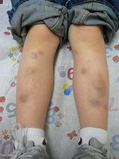
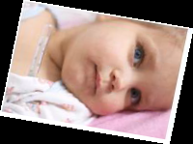
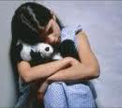
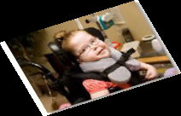
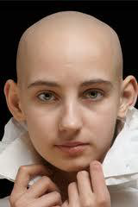
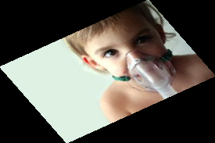
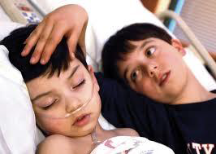
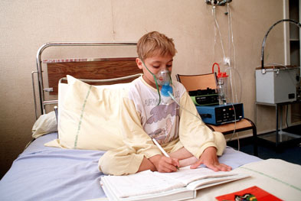
Ένα μεγάλο ποσοστό του συνόλου των ανθρώπων με χρόνιες ασθένειες, το αποτελούν παιδιά σχολικής ηλικίας
Notes:
9% των παιδιών δημοτικού πάσχουν από άσθμα ενώ 35 νέα περιστατικά σοβαρών παιδικών ασθενειών ανακαλύπτονται κάθε χρόνο στην Κύπρο.

Slide 5
Τι είναι Χρόνια Ασθένεια
Ασθένειες που διαρκούν τουλάχιστον 3 μήνες και απαιτούν περίθαλψη, φαρμακευτική αγωγή και υπηρεσίες υγείας. Πολλές χρόνιες ασθένειες χαρακτηρίζονται ως τέτοιες από τη στιγμή ακόμα της διάγνωσής τους
(Αμερικανική Ακαδημία Παιδιατρικής)
Νεφροπάθειες
Διαβήτης
Άσθμα
Αυτοάνοσα
Νοσήματα
Ανοσοανεπάρκειες
Καρδιοπάθειες

Slide 6
Κάθε ασθένεια διαφέρει, όμως υπάρχουν διάφορα κοινά προβλήματα για τα παιδιά:
Ιατρικές
εξετάσεις
Οικονομική
Επιβάρυνση
οικογένειας
Διαπροσωπικές
Σχέσεις
Άγχος
Αβεβαι
ότητα
Φόβος
Ψυχική
εξουθένωση

Slide 7
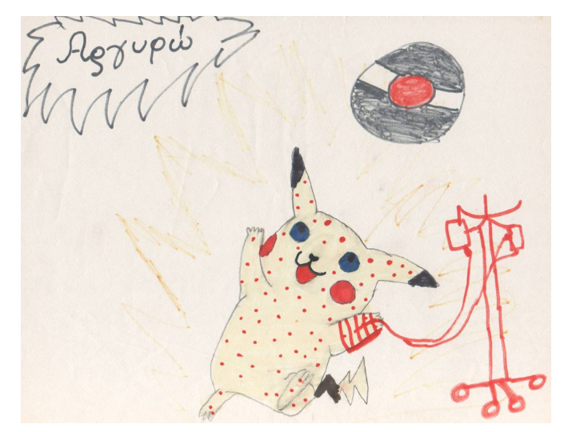
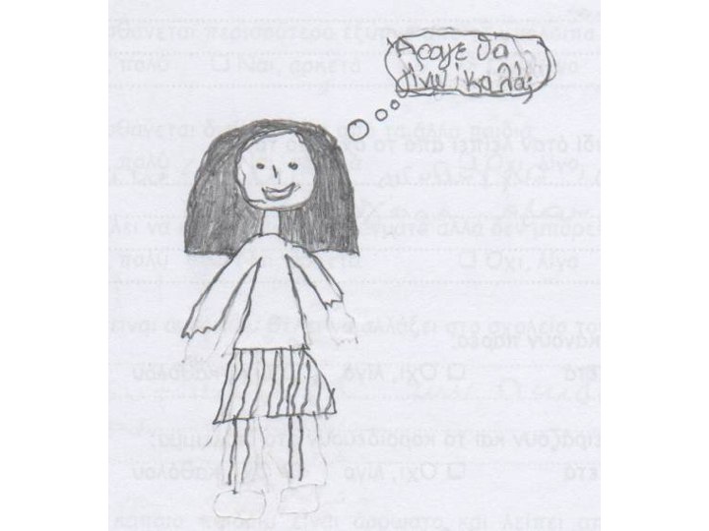
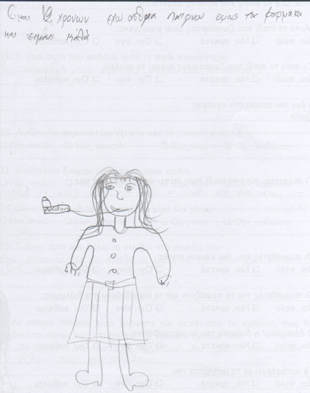
Συναισθήματα και τέχνη
Ο Πίκατσου με ορό νοσοκομείου…
Άραγε θα γίνω καλά;
Παίρνω τα φάρμακα μου και είμαι καλά…

Slide 8
Οικογενειακό περιβάλλον Ιατρικό περιβάλλον Σχολικό περιβάλλον
Παιδί με Χρόνια Ασθένεια
Πόσο καταρτισμένοι είναι οι εκπαιδευτικοί για τη στήριξη παιδιών που πάσχουν από μια Χρόνια Ασθένεια;
Notes:
Το παιδί που πάσχει από χρόνια ασθένεια ζει και δραστηριοποιείται σε τρία ουσιαστικά περιβάλλοντα. Στο ιατρικό υπάρχει η απαιτούμενη κατάρτιση, στο οικογενειακό η ενημέρωση και η επιμόρφωση που απαιτείται.
Το ερώτημα που τίθεται είναι:
Αυτή τη στιγμή ο αδύναμος κρίκος στη φόρμουλα είναι ο εκπαιδευτικός.

Slide 9
Κατηγορίες υφιστάμενης επιμόρφωσης
Μαθητές με ειδικές ανάγκες
Μαθητές με μαθησιακές δυσκολίες
Μαθητές που παρουσιάζουν σοβαρή παραβατική συμπεριφορά
Μαθητές που προέρχονται από ευπαθείς κοινωνικο-οικονομικές ομάδες
Μαθητές που δεν έχουν την ελληνική ως μητρική γλώσσα
Χαρισματικοί και ταλαντούχοι μαθητές
Notes:
Ευρύ φάσμα όμως τα παιδιά με χρόνιες παθήσεις δεν υπάρχουν πουθενά.

Slide 10
Τα παιδιά με χρόνιες ασθένειες δεν υπάγονται ξεκάθαρα σε κάποια από τις πιο πάνω κατηγορίες
Αποτελούν ξεχωριστή κατηγορία μαθητών, με δικές τους ιδιαιτερότητες και ως τέτοια πρέπει να αντιμετωπίζεται.

Slide 11
Ο ρόλος της Συμβουλευτικής
Παροχή μέσων, υποστήριξη και πόρους στον εκπαιδευτικό ούτως ώστε:
Να αναγνωρίζει, να στηρίζει και να διαχειρίζεται παιδιά με χρόνιες ασθένειες
Τήρηση πρωτόκολλων και αποφυγή αυτό-σχεδιασμών
Ψυχολογική υποστήριξη
Συνεργασία με γονείς, παιδί και ιατρικό προσωπικό
κ.α.

Slide 12
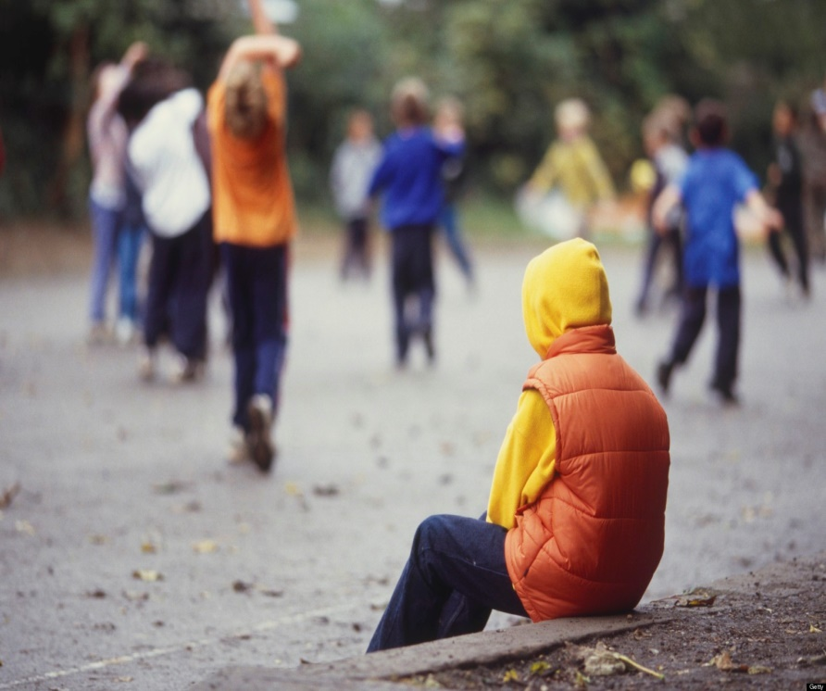
Η περίπτωση της μικρής Ευαγγελίας
Προβλήματα στο σχολείο:
Έντονο άγχος
Ντροπή
Ανησυχία
Φόβος
Αβεβαιότητα
Ανασφάλεια
Λανθασμένοι χειρισμοί
Εκδηλώνουν πανικό, φόβο, άγχος
Προσπάθεια περιορισμού των κινήσεων του παιδιού ακόμα κι όταν δεν χρειάζεται
Αδυναμία συνεργασίας με τους γονείς
Αδυναμία ορθής και έγκαιρης ενημέρωσης συμμαθητών και στελεχών
Αδυναμία διαχείρισης συμμαθητών και της στάσης τους
Έλλειψη διακριτικότητας και κατανόησης

Slide 13
Η Εξελικτική Παραδοξότητα
Διάρκεια ζωής
Vs
Ποιότητα ζωής
Notes:
Η πρόοδος στη διάρκεια ζωής δεν είναι αντίστοιχη της προόδου στην ποιότητα ζωής. Ασθένειες οι οποίες πριν μερικά χρόνια ήταν μη αντιμετωπίσιμες σήμερα είναι είτε θεραπεύσιμες είτε διαχειρίσιμες.
Αυτό αύξησε το προσδόκιμο ζωής, όχι όμως και την ποιότητα ζωής.
Για να περιοριστούμε στην εκπαίδευση μόνο, θα πούμε ότι δεν μπορούμε να μιλάμε για ποιότητα ζωής στα σχολεία, όσο τα παιδιά που πάσχουν από χρόνιες ασθένειες δεν λαμβάνονται υπόψη και δεν υποστηρίζονται επαρκώς.

Slide 14
Notes:
Για τι αριθμούς μιλάμε??
Δεν μιλάμε για αριθμούς
Δεν μιλάμε με αριθμούς
Στην αρρώστια και στον πόνο δεν έχουμε δικαίωμα να μιλάμε για αριθμούς.
Οι άνθρωποι ούτε ήταν ούτε είναι ούτε θα είναι ποτέ αριθμοί.

Slide 15
Notes:
Αυτό δεν είμαστε? Είμαστε η στήριξη. Είμαστε ο βασικός πυλώνας της στήριξης. Έστω κι ένα παιδί να έχει ανάγκη στήριξης, έχουμε χρέος να κινούμε γη και ουρανό για να το στηρίξουμε.

Slide 16
«Ανακάλυψη» των παιδιών που πάσχουν από χρόνιες ασθένειες
Notes:
Τι πρέπει να γίνει….
Ανακάλυψη – Κάλυψη - Υποστήριξη

Slide 17
Το να μην βλέπεις κάτι δε σε καθιστά απαραίτητα τυφλό. Το να επιμένεις όμως να μην βλέπεις κάτι σε καθιστά τουλάχιστον ανεπαρκή.
Notes:
Κλείνω με μια πρόκληση – πρόσκληση…
Για περεταίρω έρευνες. Προγράμματα. Σκέψεις.
Ελπίδες. Έστω ελπίδες.
Ποιότητα ζωής στο σχολείο θα πει ποιότητα για όλους στο σχολείο.
Έχουν γίνει πρόοδοι σε κάποια θέματα. Αδιαμφισβήτητα. Αυτό είναι και το αγκάθι όμως: το «σε ΚΑΠΟΙΑ θέματα».

